Slide 1


Chương 11
Yêu cầu phần mềm cho Hệ thống lớn

Slide 2
Nội dung
Các khái niệm về yêu cầu
  Phân loại yêu cầu
  Mô hình hóa yêu cầu
Qui trình xử lý yêu cầu (Requirement Process)
Một số kĩ thuật lấy yêu cầu
Làm rõ yêu cầu thông qua Q&A

Slide 3
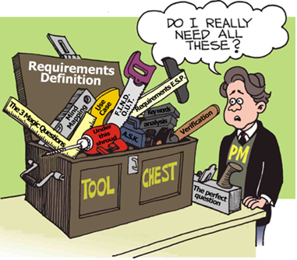
Khái niệm về yêu cầu
Yêu cầu là gì ?
Là mô tả về những gì mà hệ thống nên làm – những services mà nó cung cấp
Là mô tả về những ràng buộc (constraints) mà hệ thống phải thỏa mãn
Notes:
The requirements for a system are the descriptions of what the system should do— the services that it provides and the constraints on its operation.

Slide 4
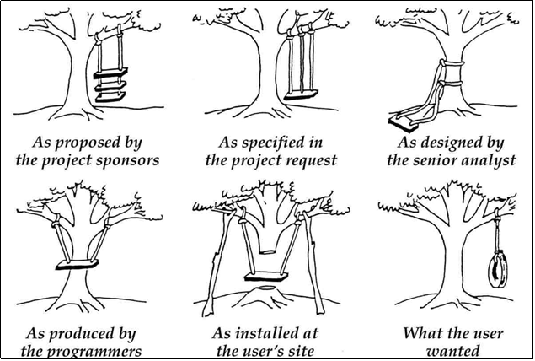
Khái niệm về yêu cầu
Tại sao ta lại cần định nghĩa yêu cầu ?

Slide 5
Khái niệm về yêu cầu
Tại sao ta lại cần định nghĩa yêu cầu ?
Là cơ sở cho quá trình đấu thầu hợp đồng, do đó cần ở mức high – level để có thể mở rộng cho các công ty đấu thầu được cạnh tranh và trình bày phương án
Là cơ sở cho chính bản hợp đồng – khi nhà thầu đã được chấp nhận, họ cần phải viết lại định nghĩa hệ thống ở mức độ chi tiết (detailed) để client có thể hiểu được
Như vậy yêu cầu có thể ở high level hoặc detailed

Slide 6
Khái niệm về yêu cầu
Những gì không phải là yêu cầu ?
Chi tiết thiết kế hoặc hiện thực (trừ các ràng buộc đã biết)
Project planning information (kế hoạch dự án)
Testing information (thông tin kiểm thử)
Tham khảo: YourBank_CRM_SRS_v1.0.1.docx

Slide 7
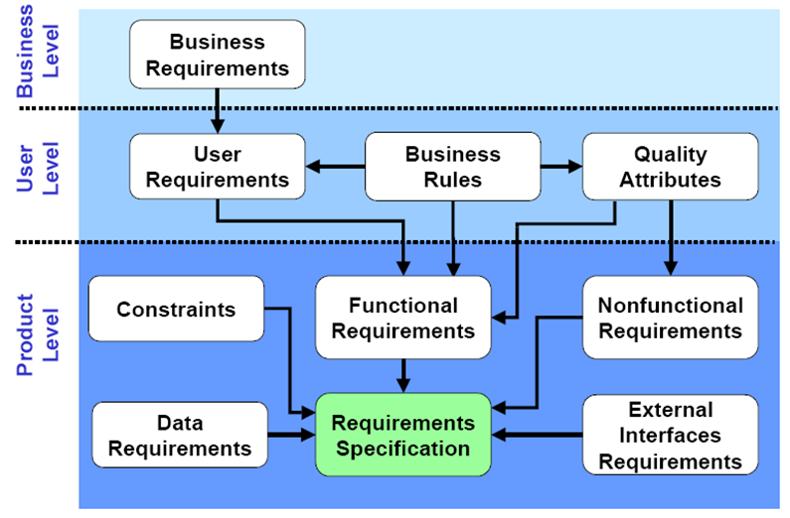
Phân loại yêu cầu
Notes:
Business level
Define business problems to be solved or business opportunities to be addressed by the software product
Define why the software product is being developed
Eg. HCVS offers customers an element of on-line fleet management, reporting and driver functionality, branded Capital Control. Linked to Capital Control are a number of bespoke customer driver web sites that have general driver information (for example car policy).
This offering has been developed and live for a number of years and was initially market leading. Over the past few years the competitors have developed better on-line capability that has leapfrogged the HCVS proposition.
This objective of the project is to provide a web-based eCommerce application and data warehouse to supersede Capital Control and Online Quoting tool and retake the market lead.
To achieve this business objective, the project will focus on the user experience.
User level (URD - could be use as part of a RFP (Request For Proposal) to open for contract bidding)
High-level descriptions of the system services and constraints
Focus on system’s functionality from user’s perspective
Define what system shall provide to achieve users’ objectives
Multiple user requirements to fulfill a single business requirements
Business rules are specific policies defining how users
do business
Primarily for end-users and written in natural language (avoid technical terminologies) plus diagrams
Product level (Software requirement – SRS, could be use as part of a contract between client and contractor)
Detailed descriptions of the system services and constraints
Specify functionality that must be built into the software to accomplish users’ tasks
Multiple product-level requirements to fulfill a single user-level requirements
Primarily for engineers to start design
Written in structured natural plus diagrams and math notations

Slide 8
Phân loại yêu cầu
Business level
  “Define business problems to be solved or business opportunities to be addressed by the software product”
  Định nghĩa tại sao sản phẩm phần mềm cần được phát triển
  EX: This objective of the project is to provide a web-based eCommerce application and data warehouse to supersede Capital Control and Online Quoting tool and retake the market lead.
Notes:
Business level
Define business problems to be solved or business opportunities to be addressed by the software product
Define why the software product is being developed
Eg. HCVS offers customers an element of on-line fleet management, reporting and driver functionality, branded Capital Control. Linked to Capital Control are a number of bespoke customer driver web sites that have general driver information (for example car policy).
This offering has been developed and live for a number of years and was initially market leading. Over the past few years the competitors have developed better on-line capability that has leapfrogged the HCVS proposition.
This objective of the project is to provide a web-based eCommerce application and data warehouse to supersede Capital Control and Online Quoting tool and retake the market lead.
To achieve this business objective, the project will focus on the user experience.
User level (URD - could be use as part of a RFP (Request For Proposal) to open for contract bidding)
High-level descriptions of the system services and constraints
Focus on system’s functionality from user’s perspective
Define what system shall provide to achieve users’ objectives
Multiple user requirements to fulfill a single business requirements
Business rules are specific policies defining how users
do business
Primarily for end-users and written in natural language (avoid technical terminologies) plus diagrams
Product level (Software requirement – SRS, could be use as part of a contract between client and contractor)
Detailed descriptions of the system services and constraints
Specify functionality that must be built into the software to accomplish users’ tasks
Multiple product-level requirements to fulfill a single user-level requirements
Primarily for engineers to start design
Written in structured natural plus diagrams and math notations

Slide 9
Phân loại yêu cầu
User level
  Các mô tả mức high level về các chức năng cũng như ràng buộc của hệ thống
  Tập trung vào chức năng của system từ góc nhìn của người sử dụng
  Nhiều user requirements tương ứng với một business requirements
  Chủ yếu được viết dưới dạng ngôn ngữ tự nhiên + lược đồ
Notes:
Business level
Define business problems to be solved or business opportunities to be addressed by the software product
Define why the software product is being developed
Eg. HCVS offers customers an element of on-line fleet management, reporting and driver functionality, branded Capital Control. Linked to Capital Control are a number of bespoke customer driver web sites that have general driver information (for example car policy).
This offering has been developed and live for a number of years and was initially market leading. Over the past few years the competitors have developed better on-line capability that has leapfrogged the HCVS proposition.
This objective of the project is to provide a web-based eCommerce application and data warehouse to supersede Capital Control and Online Quoting tool and retake the market lead.
To achieve this business objective, the project will focus on the user experience.
User level (URD - could be use as part of a RFP (Request For Proposal) to open for contract bidding)
High-level descriptions of the system services and constraints
Focus on system’s functionality from user’s perspective
Define what system shall provide to achieve users’ objectives
Multiple user requirements to fulfill a single business requirements
Business rules are specific policies defining how users
do business
Primarily for end-users and written in natural language (avoid technical terminologies) plus diagrams
Product level (Software requirement – SRS, could be use as part of a contract between client and contractor)
Detailed descriptions of the system services and constraints
Specify functionality that must be built into the software to accomplish users’ tasks
Multiple product-level requirements to fulfill a single user-level requirements
Primarily for engineers to start design
Written in structured natural plus diagrams and math notations

Slide 10
Phân loại yêu cầu
Product level
  Các mô tả mức chi tiết về các chức năng cũng như ràng buộc của hệ thống
  Xác định rõ từng chức năng cụ thể
  Nhiều product-level requirements tương ứng với một user-level requirements
  Chủ yếu được viết dưới dạng ngôn ngữ tự nhiên + lược đồ và kí hiệu toán học
  Chủ yếu dùng cho kĩ sư để thiết kế
Notes:
Business level
Define business problems to be solved or business opportunities to be addressed by the software product
Define why the software product is being developed
Eg. HCVS offers customers an element of on-line fleet management, reporting and driver functionality, branded Capital Control. Linked to Capital Control are a number of bespoke customer driver web sites that have general driver information (for example car policy).
This offering has been developed and live for a number of years and was initially market leading. Over the past few years the competitors have developed better on-line capability that has leapfrogged the HCVS proposition.
This objective of the project is to provide a web-based eCommerce application and data warehouse to supersede Capital Control and Online Quoting tool and retake the market lead.
To achieve this business objective, the project will focus on the user experience.
User level (URD - could be use as part of a RFP (Request For Proposal) to open for contract bidding)
High-level descriptions of the system services and constraints
Focus on system’s functionality from user’s perspective
Define what system shall provide to achieve users’ objectives
Multiple user requirements to fulfill a single business requirements
Business rules are specific policies defining how users
do business
Primarily for end-users and written in natural language (avoid technical terminologies) plus diagrams
Product level (Software requirement – SRS, could be use as part of a contract between client and contractor)
Detailed descriptions of the system services and constraints
Specify functionality that must be built into the software to accomplish users’ tasks
Multiple product-level requirements to fulfill a single user-level requirements
Primarily for engineers to start design
Written in structured natural plus diagrams and math notations

Slide 11
Phân loại yêu cầu
Yêu cầu có thể được phân loại thành:
Yêu cầu chức năng (Functional requirement)
  Những service mà system phải cung câp
  Hành vi tương ứng với từng tình huống cụ thể
  Đôi khi liệt kê rõ những gì mà hệ thống không được làm

Slide 12

Yêu cầu chức năng
Ví dụ yêu cầu chức năng (Functional requirement).
Liệt kê danh sách cuộc hẹn ở tất cả phòng khám
Liệt kê danh sách bệnh nhân theo ngày
Mỗi nhân viên được phân biệt qua mã gồm 8 số

Slide 13
Phân loại yêu cầu
Yêu cầu có thể được phân loại thành:
2. Yêu cầu phi chức năng (Non-functional requirement)
  Ràng buộc mà hệ thống phải đáp ứng (ràng buộc về thời gian, về qui trình phát triển hay ràng buộc về tiêu chuẩn)
“Functional requirements deal with the What, non functional requirements deal with the How” (Ariel Schlesinger)

Slide 14
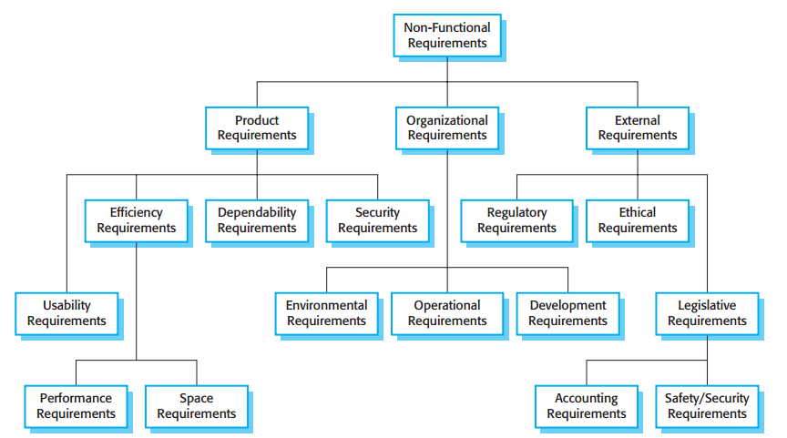
Yêu cầu phi chức năng

Slide 15
Yêu cầu phi chức năng
Yêu cầu phi chức năng có thể được phân thành 3 nhóm: [2]
Product requirements: xác định hoặc giới hạn hành vi cho phép của phần mềm
  VD: tốc độ, memory, security ...
Organizational requirements: các yêu cầu dẫn xuất từ chính sách/thủ tục đến từ tổ chức của client/developer
  VD: ngôn ngữ, tiêu chuẩn qui trình ...
External requirements: yêu cầu về mặt pháp luật, đạo đức ...

Slide 16
Phân loại yêu cầu
Lưu ý:
Trong thực tế, việc phân loại yêu cầu đôi khi không rõ ràng.
VD: Yêu cầu liên quan đến vấn đề bảo mật như giới hạn quyền truy cập của user là một yêu cầu phi chức năng. Nhưng khi bắt tay vào quá trình hiện thực chi tiết thì sẽ phát sinh ra các yêu cầu chức năng (như thêm chức năng xác thực user vào system)

Slide 17
Mô hình hóa yêu cầu
Mục tiêu
Hiểu rõ ràng các chức năng của hệ thống
Diễn tả hệ thống dưới các góc nhìn khác nhau
Một số công cụ hỗ trợ: lược đồ Usecase, DFD, ERD, ...

Slide 18
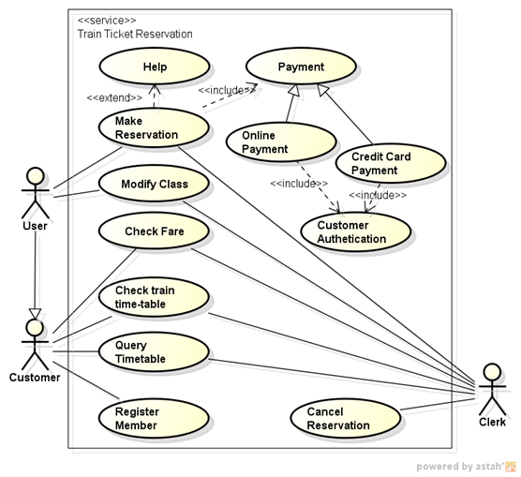
Mô hình hóa yêu cầu

Slide 19
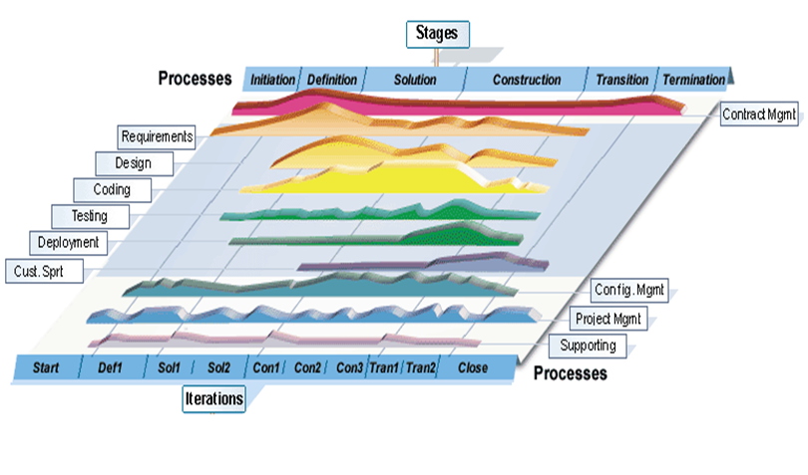
Requirement Process
Là process đầu tiên của CNPM

Slide 20
Requirement Process
Mục tiêu
Đảm bảo rằng tất cả yêu cầu đều được định nghĩa và hiểu đúng
Hiểu rõ yêu cầu khách hàng là gì, mong đợi của họ là gì
Tạo ra SRS (Software Requirement Specification) – tạo và duy trì sự đồng thuận về các yêu cầu giữa các bên liên quan

Slide 21
Requirement Process
Mục tiêu
Đảm bảo có thể đạt được yêu cầu
Các yêu cầu được tài liệu hóa và quản lý xây dựng nên cơ sở cho nhóm phát triển cũng như quản lý phần mềm sử dụng

Slide 22
Requirement Process
Workflow
Elicit & Analyze Requirements
Develop SRS
Validate Requirements
Analysis Records
SRS
Review Records
Requirement Management & Traceability
Manage Requirement Changes
Manage Requirement Status
Manage Traceability
RM Sheet
Change Records
Updated SRS

Slide 23
Requirement Process
Elicit Requirements
Đôi khi còn được gọi là khám phá yêu cầu (Requirement Discovery)
Yêu cầu đôi khi không tự đến, ta phải làm việc, trao đổi với customers / stakeholders để xác định được các chức năng cũng như các ràng buộc của hệ thống

Slide 24

Requirement Process
Elicit Requirements - Stakeholders
Patients
Nurses
Doctors
IT Staffs
Receptionists
More ...

Slide 25
Requirement Process
Analize Requirements
Phát hiện và giải quyết mâu thuẫn trong các yêu cầu
Xác định được các phạm vi của phần mềm và cách thức chúng tương tác với môi trường xung quanh
Nghiên cứu yêu cầu hệ thống để dẫn ra yêu cầu phần mềm

Slide 26
Requirement Process
Develop SRS (Software Requirement Specification)
Tài liệu yêu cầu là tài liệu chính thức liệt kê những gì cần thiết cho hệ thống
Thường chỉ bao gồm các yêu cầu hệ thống (system requirements) nhưng đôi khi chứa cả yêu cầu người dùng (user requirements)
Không phải là tài liệu thiết kế
“Describe WHAT the system should do rather than HOW it should do”

Slide 27
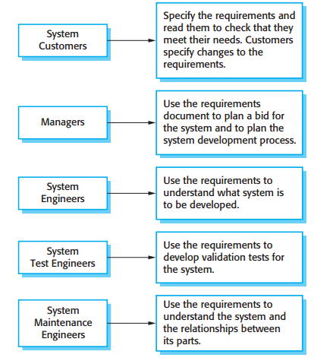
Requirement Process
Develop
SRS

Slide 28
Requirement Process
Develop SRS – Khái niệm:
URD (User Requirement Definition): liệt kê những gì user cần cho công việc của họ. Chứa các business requirements, business rules và constraints
SRS (Software Requirement Specification): các yêu cầu phần mềm dưới góc nhìn của developer, cần đảm bảo tính hoàn thiện, đồng bộ và chính xác. Đây là nguồn tham khảo chung cho customer, developer, tester và PM
Notes:
Sample: YourBank_CRM_SRS_v1.0.1.docx
Sample: AQUILA_SRS_v1.0.doc

Slide 29
Requirement Process
Develop SRS – Lợi ích:
Là căn cứ cho sự đồng thuận giữa customers và team về những chức năng và ràng buộc của hệ thống
Giảm thiểu công sức phát triển
Căn cứ cho đánh giá chi phí, lịch trình
Là cơ sở (baseline) cho validation và verification
Hỗ trợ trong chuyển giao
Là cơ sở cho nâng cấp, cải tiến về sau
Notes:
Sample: YourBank_CRM_SRS_v1.0.1.docx
Sample: AQUILA_SRS_v1.0.doc

Slide 30
Requirement Process
Develop SRS – Các bước chính
Study URD:
  Nghiên cứu URD (yêu cầu người dùng)
  Chuẩn bị Q&A list để làm rõ các chi tiết với customers
  Gọi/Phỏng vấn khách hàng (nếu cần)
Tạo SRS
  Tạo Usecase, system requirement
  Xác định yêu cầu chức năng
Review và chấp nhận SRS
  Meeting để review
  Tạo và giữ minutes records

Slide 31
Requirement Process
Develop SRS – Techniques
Xác định yêu cầu bằng cách sử dụng ngôn ngữ tự nhiên có cấu trúc - structured natural language (forms, tables, ...)
Functional requirements có thể được làm rõ thông qua mô hình hóa (sự kết hợp giữa kí hiệu đồ họa và ngôn ngữ tự nhiên có cấu trúc). VD:
  Use cases, Use case diagrams, Use case specification
  Activity Diagram, State Diagram
  DFD, Concept ERD
  Prototype: Screen Flow, Screen spec scpecification

Slide 32
Requirement Process
Develop SRS – Techniques
Non - Functional requirements không thể được mô hình hóa → chỉ có thể làm rõ thông qua ngôn ngữ tự nhiên có cấu trúc

Slide 33
Requirement Process
Develop SRS – Các tiêu chuẩn của một tài liệu SRS tốt (1/3)
Correct - Tính chính xác: đảm bảo requirements được xác định chính là những gì phần mềm cần đáp ứng
Unambiguous - Không mơ hồ
  Chỉ có đúng một cách diễn đạt (cho cả creator & user)
  Dùng các ngôn ngữ tự nhiên và tránh sử dụng các từ như: có lẽ (may be), nhìn chung (generally)

Slide 34
Requirement Process
Develop SRS – Các tiêu chuẩn của một tài liệu SRS tốt (2/3)
Complete - Hoàn chỉnh
  Bao gồm tất cả yêu cầu quan trọng nhất
  Định nghĩa tất cả các đáp ứng của phần mềm cũng như đầy đủ các mục refs/labels
  Nên hạn chế sử dụng TBD. Thay vào đó nên đề cập lý do, việc cần làm, ai làm và khi nào
Consistent – Nhất quán: không có mâu thuẫn giữa các yêu cầu

Slide 35
Requirement Process
Develop SRS – Các tiêu chuẩn của một tài liệu SRS tốt (3/3)
Verifiable: có thể review và kiểm thử được với qui trình có chi phí hợp lý
Traceable: nguồn gốc rõ ràng và tham khảo được tổ chức tốt để có thể nâng cấp hay phát triển trong tương lai

Slide 36
Requirement Process
Develop SRS – SRS Review Checklist
Dùng để tự review các yêu cầu
Đảm bảo rằng bạn đã hiểu tòa bộ các yêu cầu
  Được tổ chức tốt và hoàn thiện: đầy đủ, không thiếu yêu cầu nào
  Tính chính xác: không mâu thuẫn, có thể kiểm định được
  Non-functional requirements, quality attributes, ...
Template: refer [Checklist_SRS Review.xls]

Slide 37
Requirement Process
Workflow
Elicit & Analyze Requirements
Develop SRS
Validate Requirements
Analysis Records
SRS
Review Records
Requirement Management & Traceability
Manage Requirement Changes
Manage Requirement Status
Manage Traceability
RM Sheet
Change Records
Updated SRS

Slide 38
Requirement Process
Validate Requirements – Mục đích:
Đảm bảo rằng yêu cầu đã định nghĩa hoàn chỉnh hệ thống mà khách hàng thật sự mong muốn
  “Make sure that the requirements define the system that the customer really wants”
Lỗi phát sinh do quá trình xử lý yêu cầu có chi phí rất lớn, do đó validation là rất quan trọng
  Chi phí cho việc sửa chữa một lỗi yêu cầu sau khi bàn giao sẽ tốn gấp 100 lần chi phí sửa một lỗi khi hiện thực chương trình.
Notes:
Verification: “Are we building the product right?”
Validation: “Are we building the right product?”

Slide 39
Requirement Process
Validate Requirements – Process
Verifiability
Check
Realism
Check
Completeness
Check
Consistency
Check
Validity
Check
Notes:
Validity check
A user may think that a system is needed to perform certain functions. However, further thought and analysis may identify additional or different functions that are required. Systems have diverse stakeholders with distinct needs and any set of requirements is inevitably a compromise across the stakeholder community.
Does the system provide RIGHT functionalities as customer’s NEED?
Consistency check
Requirements in the document should not conflict. That is, there should be no contradictory constraints or descriptions of the same system function.
Is there any requirement CONFLICT?
Completeness check
The requirements document should include requirements which define all functions, and constraints intended by the system user.
Are all functions required by customer INCLUDED?
Is there any common checklists that you can use?
Realism check
Using knowledge of existing technology, the requirement should be checked to ensure that they could actually be implemented. These checks should also take account of the budget and schedule for the system development.
Can requirement be IMPLEMENTED with given available budget and technology?
Verifiability check (in FSOFT process ~ acceptance criteria – a part in SRS)
To reduce the potential for dispute between customer and contractor, system requirements should always be written so that they are verifiable. This means that you should be able to write a set of tests that can demonstrate that the delivered system meets each specified requirement.
Can requirement be TESTED?

Slide 40
Requirement Process
Validate Requirements – Techniques (1/2):
Requirements Review
  Systematic manual analysis of the requirements
  Bao gồm các thành viên lập trình, khách hàng, các bên liên quan
Prototyping
  Dùng một mô hình thực thi được của hệ thống để kiểm tra yêu cầu
Notes:
Requirements Review
Systematic manual analysis of the requirements
Involving development staff, customers and relevant stakeholders
Prototyping
Using an executable model of the system to check requirements
Model Validation
Validate the quality of the models developed during analysis
Test-case generation
Developing tests for requirements to check testability

Slide 41
Requirement Process
Validate Requirements – Techniques (2/2):
Model Validation
  Kiểm định chất lượng của các mô hình được xây dựng trong quá trình phân tích
Test-case generation
  Xây dựng các bài kiểm tra cho các yêu cầu nhằm đảm bảo chúng có thể kiểm tra được

Slide 42
Requirement Process
Workflow
Elicit & Analyze Requirements
Develop SRS
Validate Requirements
Analysis Records
SRS
Review Records
Requirement Management & Traceability
Manage Requirement Changes
Manage Requirement Status
Manage Traceability
RM Sheet
Change Records
Updated SRS

Slide 43
Requirement Process
Manage requirements – Quản lý yêu cầu
Requirement Management Sheet, Excel sheet dùng để kiểm tra trạng thái, mối liên hệ, sự thay đổi của các yêu cầu trong suốt dự án
Một tài liệu bắt buộc (dynamic version of SRS)
  Phân loại yêu cầu (functional/non-functional)
  Duy trì nơi tham khảo chung cho tất cả các bên
  Theo dấu tiến độ dự án (thông qua status)
  Theo dấu thay đổi yêu cầu (gồm các CR)
  Thu thập các thang đo dựa trên yêu cầu và dùng để report
Notes:
The sheet is created the first time client requirement come
Refer: Template_Requirement Management Sheet.xls

Slide 44
Requirement Process
Manage Traceability & Requirement Status
Lý do:
  Yêu cầu có thể thay đổi trong suốt vòng đời dự án
  Nếu yêu cầu có thể được truy vết (traceable) thì khi thay đổi diễn ra, chúng ta dễ dàng tìm được các thành phần bị ảnh hưởng của sản phẩm ứng với thay đổi đó

Slide 45
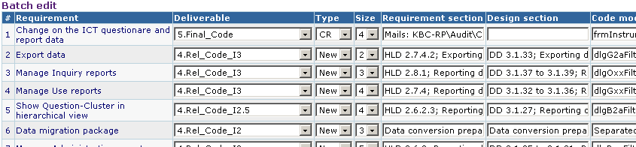
Requirement Process
Manage Traceability & Requirement Status
User Needs
Software
Requirements
Work
Products
Software
Requirements
Use cases/
User Requirements
Test cases

Slide 46
Requirement Process
Manage Requirements Changes & Status
Requirements change (CR – Change request)
  The priority of requirements from different viewpoints changes during the development process
  Customers may specify requirements from a business perspective that conflict with end-user requirements
  The business and technical environment of the system changes during its development

Slide 47
Requirement Process
Manage Requirements Changes & Status
Requirement Change Process

Slide 48
Làm rõ yêu cầu
Làm rõ yêu cầu
PM/TL/BA trình bày SRS tới các team members
Tự nghiên cứu các tài liệu liên quan: top-down approach
Sử dụng SRS review checklist
Làm rõ các mục không rõ bằng cách sử dụng Q&A
Thảo luận với các thành viên trong nhóm để xác nhận các vấn đề
Thông báo cho PM/TL/BA về các yêu cầu mâu thuẫn hay các thay đổi khi so sánh với version cuối cùng

Slide 49


Làm rõ yêu cầu – Q&A
Làm rõ yêu cầu - sử dụng Q&A
Lý do: các vấn đề đọc-hiểu, muốn hiểu rõ → phải hỏi (tham khảo Q&A Making Guideline)
Notes:
Refer: Q&A Making Guideline

Slide 50
Làm rõ yêu cầu – Q&A
Cách xây dựng Q&A hiệu quả:
Xác định các vấn đề tồn tại, không rõ ràng ...
Kiểm tra tất cả tài liệu mà customer đã cung cấp để đảm bảo rằng câu hỏi chưa được giải quyết
Với những câu hỏi kĩ thuật, kiểm tra trong nội bộ team/group/company hoặc tra cứu trên mạng để tìm cách giải quyết trước khi đặt câu hỏi cho khách hàng
Tài liệu tham khảo chéo rõ ràng, hoàn chỉnh
Notes:
Refer: Q&A Making Guideline

Slide 51
Làm rõ yêu cầu – Q&A
Cách xây dựng Q&A hiệu quả:
Đính kèm các hình chụp màn hình mẫu, demo, đề xuất ý tưởng của mình (nếu có). Nên đặt câu hỏi dạng Y/N
Nêu rõ deadline mình cần & ảnh hưởng nếu không có câu trả lời đúng hạn
Notes:
Refer: Q&A Making Guideline

Slide 52
Làm rõ yêu cầu – Q&A
Cần tập trung vào:
Những ý đi kèm với các từ: có lẽ (may be), một cách tổng quan (generally)
Làm rõ tất cả các TBDs trước khi giao cho developer thực hiện thiết kế hoặc coding
Các mâu thuẫn (conflict) giữa các yêu cầu
Đọc requirement matrix
Không được tự giả định, hãy hỏi PM, PL hoặc BA để có câu trả lời rõ ràng
Notes:
Refer: Q&A Making Guideline

Slide 53
Làm rõ yêu cầu – Q&A
Theo sát Q&A:
Kiểm tra lịch sử thảo luận nhóm để dễ theo dõi
Nếu câu hỏi không được trả lời hoặc có ảnh hưởng tới task hiện tại → cần báo cáo ngay cho PM, BA hoặc TL ngay lập tức
Quan trọng: lưu ý rằng manager/customer thường rất bận rộn. Do đó cần nhắc họ về các pending issues (các vấn đề chưa được giải quyết) hằng ngày hoặc hàng tuần
Template: refer [Template_QA Management Sheet.xls]
Notes:
Common issues:
Requirement isn't clear. Don't understand customer mean.
Requirement analysis is not documented/centralized recorded -> misunderstanding
How to verify the understanding of team members about requirement

Slide 54
Làm rõ yêu cầu – Q&A
Theo sát Q&A:
Kiểm tra lịch sử thảo luận nhóm để dễ theo dõi
Nếu câu hỏi không được trả lời hoặc có ảnh hưởng tới task hiện tại → cần báo cáo ngay cho PM, BA hoặc TL ngay lập tức
Quan trọng: lưu ý rằng manager/customer thường rất bận rộn. Do đó cần nhắc họ về các pending issues (các vấn đề chưa được giải quyết) hằng ngày hoặc hàng tuần
Template: refer [Template_QA Management Sheet.xls]
Notes:
Refer: Q&A Making Guideline

Slide 55
Tài liệu tham khảo
Resources & References:
  Requirement development & management process
  Q&A management sheet template
  SRS review checklist
  RMS template
  SRS template
Notes:
Refer: Q&A Making Guideline

Slide 56

Câu hỏi ?
Notes:
Nguồn: www.clipartkid.com

